Slide 1
Makroökonomie
Wilhelmshaven
Diese Vorlesung wird in Bild
und Ton des
Dozenten
mitgeschnitten
und anschließend online zur
Verfügung gestellt
Prof. Dr. Bernhard Köster
Jade-Hochschule Wilhelmshaven
http://www.bernhardkoester.de/vorlesungen/inhalt.html

Slide 2
Wilhelmshaven
Dirk Gerlach
Leiter Stab der Hv-Präsidentin
Bundesbank – Filiale Hannover
Money, interest and prices
–
basics and current problems of European monetary policy
Dienstag 10.12.2024
Jade Hochschule Wilhelmshaven
10:15 – 11:45 Uhr: S123
Ansprechpartner:
Prof. Dr. Bernhard Köster
bernhard.koester@jade-hs.de

Slide 3
Makroökonomie
Wintersemester 2024
Prof. Dr. Bernhard Köster

Slide 4
Geldpolitische Strategie der EZB
Das vorrangige Ziel der EZB ist laut Statuten die Preisstabilität
Preisstabilität ist definiert als Anstieg des Harmonisierten Verbraucherpreisindex (HVPI) für das Euro-Währungsgebiet von
2 % gegenüber dem Vorjahr. Die EZB legt diesem Zusammenhang ein symmetrisches Inflationsziel von 2% in der mittleren Frist fest.

Slide 5
Klassische geldpolitische Instrumente I
Offenmarktgeschäfte:
Hauptrefinanzierungsgeschäfte: Angebot wöchentlich zu dem Zinssatz (Leitzins), zu dem sich Banken eine Woche lang Geld bei der EZB leihen können. Für die bereitgestellte Liquidität müssen sie Sicherheiten hinterlegen.
Längerfristige Refinanzierungsgeschäfte: Angebot monatlich mit einer Laufzeit von drei Monaten
Feinsteuerungsoperationen: Angebot je nach geldpolitischer Lage mit angepasster Laufzeit
Strukturelle Operationen: Angebot je nach geldpolitischer Lage mit angepasster Laufzeit

Slide 6
Klassische geldpolitische Instrumente II
Ständige Fazilitäten:
Einlagenfazilität: Er gibt die Höhe der Zinsen vor, die Banken erhalten, wenn sie bis zum nächsten Geschäftstag Geld bei der Zentralbank anlegen.
Spitzenrefinanzierungsfazilität: Der Zinssatz für die Spitzenrefinanzierungsfazilität ist jener Zinssatz, zu dem sich Banken bis zum nächsten Geschäftstag Geld bei der EZB leihen können. Für die bereitgestellte Liquidität müssen sie Sicherheiten hinterlegen, beispielsweise Wertpapiere
Mindestreserve: Die Banken im Eurogebiet sind verpflichtet, Mittel in Höhe des Mindestreservesatzes (bezogen in erster Linie auf die Höhe der Kundeeinlagen) als Einlagen auf einem Konto bei ihrer jeweiligen nationalen Zentralbank zu halten. Die Mindestreservepflicht einer Bank wird für jeweils sechs Wochen festgelegt, innerhalb derer die Banken die Mindestreserve im Durchschnitt halten müssen

Slide 7
Geldpolitik
Moderne Zentralbanken versuchen vornehmlich über ihre Zinspolitik Einfluss auf die wirtschaftliche Entwicklung zu nehmen. Sie sind allerdings zu keiner Globalsteuerung der Zinsen in der Lage, sondern können direkt nur die kurzfristigen Zinsen am Geldmarkt beeinflussen. In Europa auf den EONIA (Euro OverNight Index Average).
Wirkung einer Zinssenkung durch die Zentralbank:
Kurzfristiger Zins↓ → Umschichtung der Anlagen in höher verzinsliche
Länger laufende Anleihen → Angleichung der Zinssätze über die Laufzeiten
Im allgemeinen werden allerdings der längerfristige Zinsen und kurzfristige Zinsen auseinanderfallen. Diesen Zusammenhang nennt man Zinsstrukurkurve (engl. Yield cruve)
Notes:
7

Slide 8
Klassische Wirkung von Geldpolitik auf Konsum und Investitionen
Die Zentralbank nimmt über die Steuerung des Leitzinses starken
Einfluss auf das allgemeine Zinsniveau der Volkswirtschaft:
Eine Zinssenkung führt tendenziell zu einer Ausweitung der Kreditnachfrage
→ dies zieht eine Ausweitung von Investitionen und Konsum nach sich
→ dies lässt wiederum die Produktionsauslastung steigen.
→ produzieren die Unternehmen allerdings an der Kapazitätsgrenze,
stagnieren bzw. sinken die erwarteten Gewinne
→ eine hohe Liquiditätszuführung führt nicht mehr zu weiteren
Investitionen
→ letztlich löst die zusätzliche Geldmenge nur noch einen
Preisanstieg aus

Slide 9
Klassische Wirkung von Geldpolitik über Aktienmärkte
Senkt die Zentralbank den Leitzins
→ Renditen festverzinslicher Wertpapiere sinken.
→ Kurzfristig wird die Rendite einer Aktienanlage noch höher liegen als
die festverzinsliche Alternativanlage.
→ Dies wird im allgemeinen einen Anstieg des Aktienpreises auslösen,
bis sich die Aktienrendite des festverzinslichen Papiers angeglichen hat.
→ Über den allgemeinen Preisanstieg an den Kapitalmärkten werden die
Anleger reicher, und sie werden ihre Nachfrage ausweiten.
→ Bei steigender Produktionsauslastung wird dies wiederum eine
Preissteigerung nach sich ziehen

Slide 10
Zinsstruktur: Erwartungswerttheorie (Beispiel)
i₁: Zinssatz 1 Jahr (p.a.) 2%
i₂: Zinssatz 2 Jahre (p.a.) 4%
i₁e: Erwarteter Zinssatz 1 Jahr in 1 Jahr (p.a.)???
Anlage 1 Euro
Wir nehmen perfekte Substituierbarkeit kurzfristiger und langfristiger An- lagen, einen risikoneutralen Anleger und einem vollständigen Kapitalmarkt an
1 Euro
Kurzfristig?
Langfristig?
Sind die beiden Beträge so vergleichbar?
→ Der kurzfristige erwartete Zins =
der langfristige heutige Zins + Differenz aus langfristigem und kurzfristigem Zins
Notes:
10

Slide 11
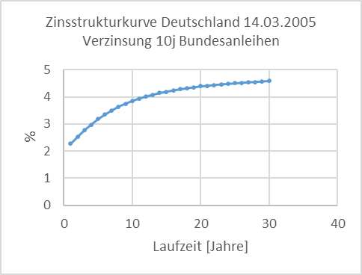
Der kurzfristige erwartete Zins = der langfristige heutige Zins + Differenz aus langfristigem und kurzfristigem Zins
Was ist die Bedeutung dieses Zusammenhangs?
Video zur Zinsstruktur!
https://www.youtube.com/watch?v=l-XIaQxD1h4&t=1s
Notes:
11

Slide 12
Zinsstruktur: Liquiditätsprämientheorie
Die Präferenzen von Kreditgeber und Kreditnehmer fallen auseinander:
Der Kreditgeber wird eher kürzere Laufzeiten bevorzugen, da diese bei
Liquiditätsproblemen schneller veräußert werden können
Der Kreditnehmer wird dagegen für langfristige Investitionsprojekte eher
länger laufende Anlagen bevorzugen
→ Der Kreditgeber verlangt einen Aufschlag, die „ Liquiditätsprämie“,
bei Vergabe des längerfristigen Kredits gegenüber einer Anlage mit kurzer Laufzeit, denn für fehlende Möglichkeit zwischendurch an sein Geld zu kommen (liquide zu sein) will er entschädigt werden!
Notes:
12

Slide 13
Zinsstruktur: Marktsegmentierungstheorie
Für einen Anleger entsteht ein Risiko, wenn sich der Anlagehorizont nicht
mit der Laufzeit des Wertpapiers deckt
Laufzeit > Anlagehorizont → Kursrisiko
Laufzeit < Anlagehorizont → Einnahmerisiko
Finanzakteure möchten das Risiko reduzieren
→ Sind die Finanzakteure risikoavers
→ werden sich Segmente bilden bei denen Anlagehorizont und Laufzeit zusammenpassen
-> der Wertpapiermarkt zerfällt in zeitlich abgegrenzte Segmente
und Finanztitel sind damit nicht mehr vollständig substituierbar
Notes:
13

Slide 14
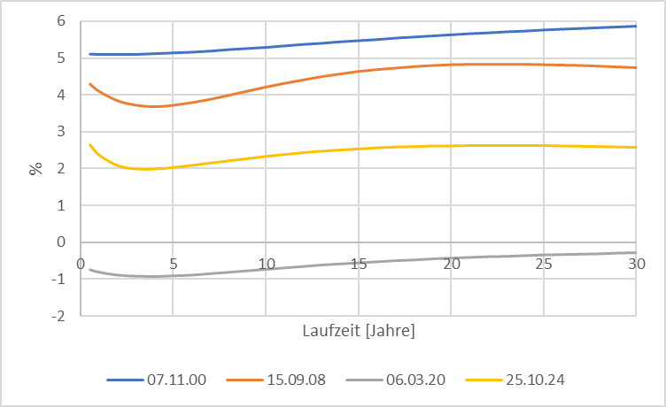
Zinsstruktur im zeitlichen Vergleich (Deutschland)
Quelle: Bundesbank (börsennotierte Bundeswertpapiere)
Notes:
14

Slide 15
Geldpolitische Reaktionen seit der Finanzkrise (Auswahl)
Absenkung des Leitzinses nahe des Nullzinsniveaus
Volle Zuteilung der Hauptrefinanzierungsgeschäfte zum Leitzins
Absenkung der Ratingstandards der Sicherheiten
Ausweitung der Laufzeiten der Refinanzierungsgeschäfte auf bis zu 1 Jahr
Liquiditätsbereitstellung in ausländischer Währung

Slide 16
Geldpolitische Reaktionen seit der Krise
Bereitstellung von Zentralbankliquidität mit zwei 3-Jahres-Tendern im Volumen von jeweils rund 500 Mrd. Euro Winter 11/12 (Bazooka)
Senkung des Mindestreservesatzes von 2% auf 1% Januar 2012
Draghi Put/“Whatever it takes“ (26.07.2012)
“Within our mandate, the ECB is ready to do whatever it takes to preserve the euro.
and believe me, it will be enough.”
https://qz.com/1038954/whatever-it-takes-five-years-ago-today-mario-draghi-saved-the-euro-with-a-momentous-speech/
Ankauf von Staatspapieren von geringer Bonität (26.09.2012)
Monatlicher Ankauf von Staatsanleihen der Euroländer gemäß des Kapitalschlüssels der Eurozone
mit einem Volumen von rund 60 Mrd. Euro pro Monat
750 Mrd. PEPP im Zuge von Corona
Drastischer Zinsanstieg im Zuge des Ukrainekrieges und der hohen Inflation

Slide 17
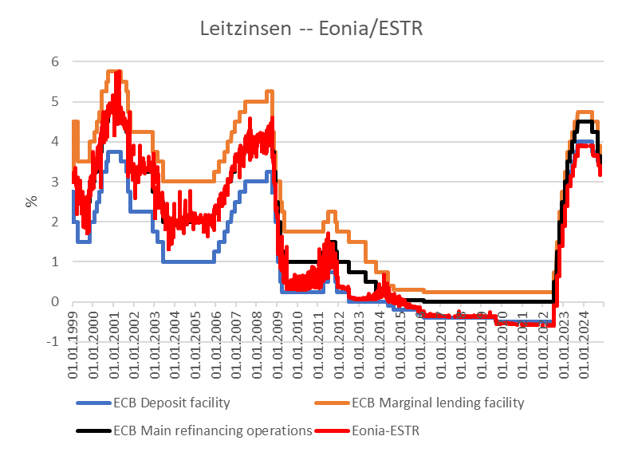
Zinssätze EZB
Source: ECB, rote Reihe EONIA bis September 2019, ab Oktober 2019 ESTR

Slide 18
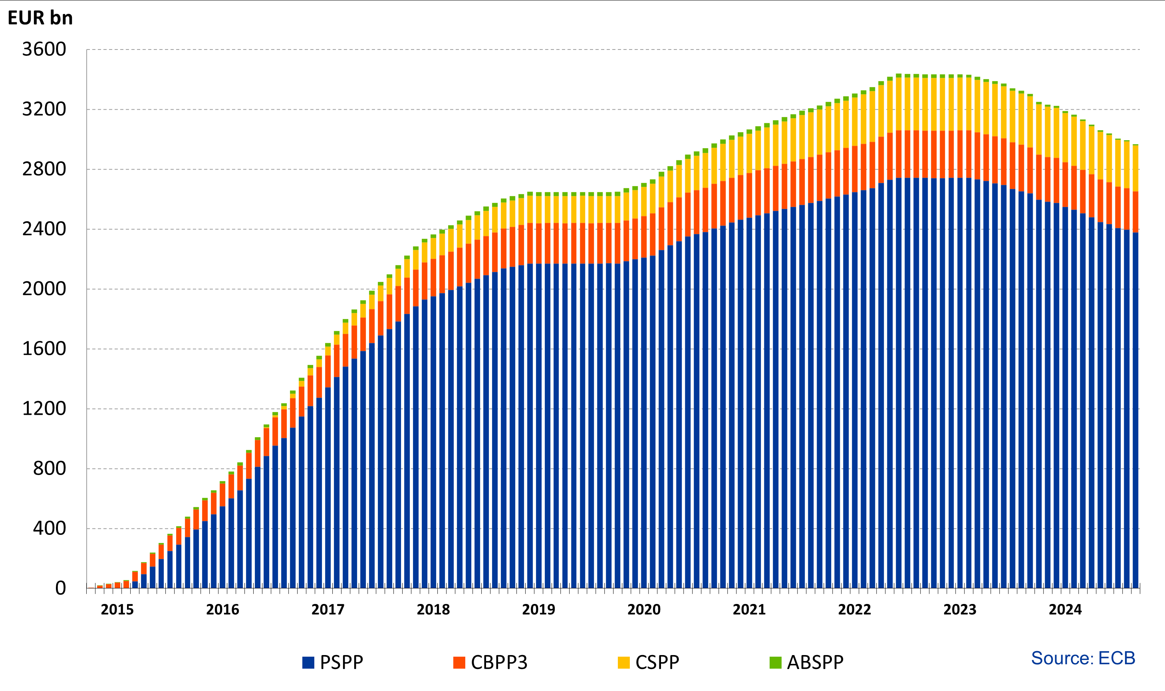
Anleihenkaufprogramm der EZB
Source: ECB, Asset Purchase Program
https://www.ecb.europa.eu/mopo/implement/omt/html/index.en.html

Slide 19
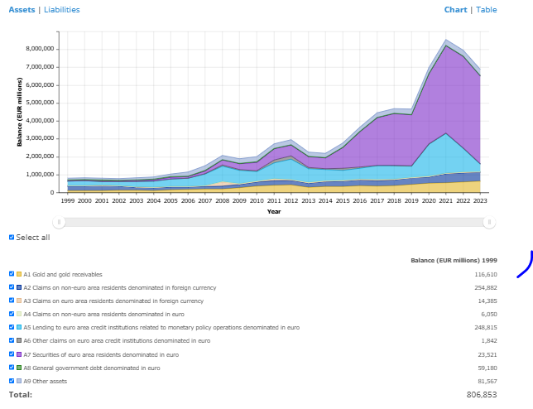
Zentralbankbilanz der EZB
Source: boerse.de

Slide 20
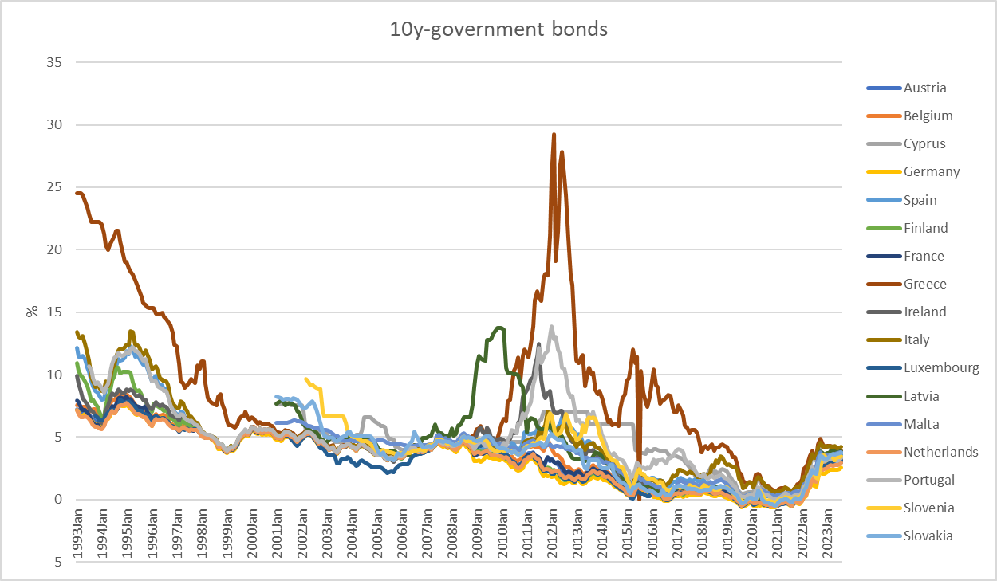
Verzinsung 10j Staatsanleihen Euroraum
Source: ECB

Slide 21
Keynesian Economics
Short run:
Production capacities are not fully utilized
Consumptions- and investment plans are totally fulfilled
Only the supply-side to adjust due to changes
Supply and demand are only equalized via changes in production not in prices.
Aggregate Demand determines the equilibrium in the economy.

Slide 22
Keynesian Cross
Aggregate demand Y^{D}:
Y^{D}=C+I+G
C (private consumption); I (Investment); G (Government expenditure); I and G sare exogenously fixed variables, C depends positively on aggregate income (production) Y
Keynesian consumption function:
C(Y)=C₀+c_{y}Y C₀>0 (autonous consumption); 0<c_{y}<1(marginal propensity to consum)
Euqilibrium: With aggregate income (production) Y is determined by the aggreate demand Y^{D} →
Y=Y^{D}=C₀+c_{y}Y+I+G
Notes:
22

Slide 23
Consumption
In Germany the savings rate is roughly s_{y}= 11% :
What is then the consumption rate c_{y}?
Income Y is divided into consumption and savings (compare the circular flow!)
→c_{y}+ s_{y} =1 → c_{y}=1 – s_{y} =89 %
Interpretation: If we have1000 additional Euros, then 890 Euros are directly spent for consumption (first derivative of the consumption function!)

Slide 24
Consumption
Consumption C(y)
C(y)= C₀+c_{y}Y=100+0,89Y
+ 0,89€ Consumption corresponds to savings of 0,11€
+ 1€ Income
Autonomous consumption
C₀ =100
Income (y)

Slide 25
Keynesian Cross
Einkommen(Y), Expenditure(Y^{D})
Income(Y)

Slide 26
Commodity Market euqilibrium
Income =
Expenditure Y^{D}=C₀+c_{y}Y+I+G
45°-Line: locus of every possibility with
Y^{D}=Y → possible equlibria
Linear linear through the origin with
Slope 1
Y^{D}=Y
Income(Y), Expenditure (Y^{D})
Intersection or 45°-Line and aggregate demand
Y^{D}=Y=Y*
Investment I +
Government expenditure G
consumption C(Y)=C₀+c_{y}Y
Investment I
+
Governement
expenditure G
Aggregate demand not dependent on income Y
Autonomer Konsum C₀
45°
Y^{D}=Y=Y*
Income(Y)
Intersection or 45°-Line and aggregate demand
Equilibrium: Expenditure (Y^{D}) = Income (Y) = Production (Y) = Y*

Slide 27
Adaption process
Income(Y), Expenditure (Y^{D})
Equilibrium Y^{D}=Y=Y*
Y=Y^{D}
Production larger than demand
Inventory built-up
Expenditure(Y^{D}) = Demand
Y*
Etc.
Demand larger than Production
Iinventory has to decrease
45°
$$Y_{0}$$
Y*
$$Y_{0}′$$
Einkommen(Y)

Slide 28
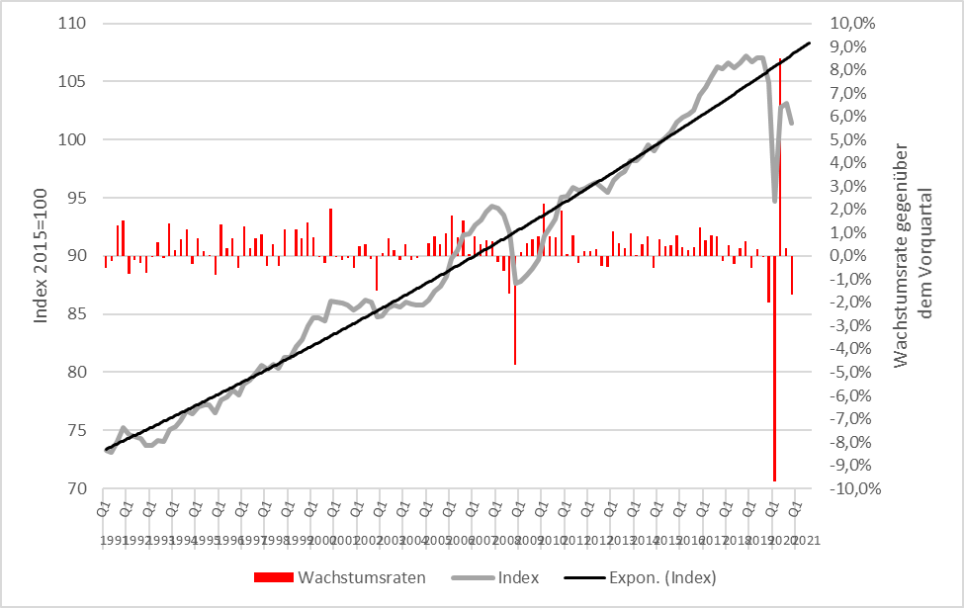
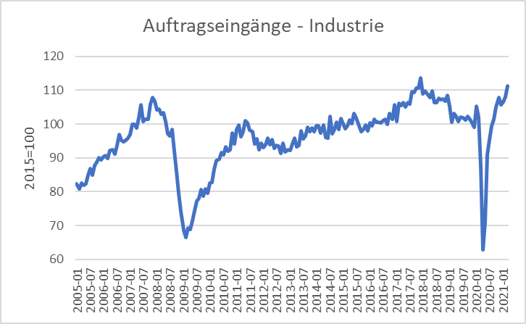
Scrappage Allowance 2009 (Germany): Increase of government expenditure 5 Bil. €
Real economic growth
Incoming orders
Source: Destatis

Slide 29
Multiplier effect
: Scrappage Allowance 2009 within the Keynesian cross
Y^{D}=Y
Income(Y), Expenditure (Y^{D})
$${Expenditure}_{0} ({\text{Y}\text{D}}_{0})$$
Multiplicator$=\frac{∆Y}{∆G}$
$$increase of governemnt$$
$$expenditure$$
$$∆G$$
$$Y_{0}$$
$$Y_{1}$$
Income (Y)

Slide 30
Multiplier effect
External increase of demand, increase of government expenditure of ∆G = 5 and marginal propensity to consum of c_{y}=0,9:
→ additional government consumption ∆G increases directly income Y bei ∆Y₁= ∆G
→
Notes:
30

Slide 31
(Government expenditure) Multiplier
Multiplier: How much increases one variable, if another variable increase by one unit
Government expenditure Multiplier:
Change of equilibrium income, of governement expenditure increases by one unit.
Notes:
31

Slide 32
Multiplier effect (example)
C(Y)= 100+0,8Y; I=400; G=200
Calculate equlibrium income?
Change in equilibrium income, if governement expenditure increades by 100
Calculate the government expenditure multiplier?
Notes:
32

Slide 33
Y, Y^{D}
Y
Notes:
33

Slide 34
Consequences of Keynesian economics
Disequilibria over time are possible
→ Aggregate demand is too low in order to fully utilize labor force.
→ Permant high unemployment level
→ Aggregate demand exceeds the capacity of production.
→ Economy is overheating
Especially full employment is not reached via a euqilibrium process, but can only be reached within a specific parameter constellation of the Economy → the Economy needs external interference!
Notes:
34

Slide 35
IS/LM-Model
Until now in the Keeynsian model we have no prices ( respectively we normalized P=1 and therefore P vanishes in all equations) since due to the demand oriented view supply and demand equalizes only because of adjustments of quantities on the production side.
Additionally the money market is not incorporated and the connection between nominal and real variables is missing. But this link is essential in a modern economy since in general goods an services are measured in money.
The connection between the goods market and the money market is realized via interest rates steering Investment and money demand
The resulting model is still demand oriented and called the IS/LM-Model

Slide 36
IS/LM-Model
IS: Investment = Saving (or Income = Expenditure)
► Commodity market
LM: Liquidity Preference = Money Supply
► Money market
The IS-curve represents the equilibrium at the goods market with I=S or Y^{D}=Y
Caution! I=S is in this case a condition and not an (ex post) identity as in the circular flow!
Equilibrium at the money market
money supply = money demand
While we obtain money demand via the Keynesian function of money demand.
The LM-Kurve represents then the equilibrium at the money market

Slide 37
Interest rates and Investment (Keynes` marginal efficiency of capital)
Investment depends interest rate i:
I(i)=I₀+i_{i}∙i with i_{i} <0 I_{0>0} Autonomous investment and i_{i} <0 why?
The yield i* or marginal efficiency of capital of an investment is compared with i the interest rate of the capital market. For example we calculate the internal rate of return
⇒ the Investment is done if i*>i
⇒ The aggregated investment in the economy corresponds to the sum of all investments with i*>i.
Interest rates reflects the opportunity costs of a specific investment.
$$A=\frac{E_{1}}{1+i^{∗}}+\frac{E_{2}}{{(1+i^{∗})}^{2}}+\frac{E_{3}}{{(1+i^{∗})}^{3}}+..$$

Slide 38
The IS-curve
Y^{D}
Y
i
Equilibrium at the commodity market
The IS-curve is the locus of all (i,y)-combinations of commodity market equilibria
The IS-curve is decreasing in y
Y

Slide 39
Money market
Money supply
m=$\frac{M}{p}$ m: real quantity of money; M: nominal quantity of money Geldmenge; p: Price level
The nominal quantity of money is set by the central bank and the price level is still fixed in the short run
Money demand
Transaction motive → the higher income y the higher is money demand
Spekulative motive → the higher the interest rate i, the lower is money demand
L(Y,i)=l_{y}∙Y+l_{i}∙i with l_{Y}>0 and l_{i}<0

Slide 40
The LM-curve
$$i$$
$$i$$
L, M/p
y
Equilibrium at the money market
The LM-curve is the locus of all (i,y)-combinations of money market equilibria
The LM-curve is increasing in y

Slide 41
Overall equilibrium
i
LM-curve
i*
IS-curve
Y*
Y
The Intersection of LM- und IS-curve is the overall equilibrium
→ money and commodity market are simultanously in equilibrium

Slide 42
Example
C(Y)=C₀+c_{y}∙Y=50+0,8Y
I(i)=I₀+i_{i}∙i=30-300i
G=20
L(Y,r)=l_{y}∙Y+l_{i}∙i=0,5Y – 250i
M=400 p=2
Determine the IS-Kurve
Determine the LM-Kurve
Determine the simultanous equilibrium at the money and commidity market with equilibrium interest rate i* and income Y*

Slide 44
Fiscal policy in the IS-LM-Model
+ ΔG
Y^{D}
Y^{D}=Y
Y^{D}(G)
C₀+I(i₁)+G
∆G >0
Y*₁(G)
Y
i
i₁
IS(G)
Y*₁(G)
Y*₁(G +∆G)
Y

Slide 45
Fiscal policy in the IS-LM-Model
G↑
i
LM
IS(G₁)
i*(G₂)
i*(G₁)
Y* (G₁)
Y

Slide 46
Monetary policy in the IS-LM-Model
+ ΔM
$$M/p$$
LM($M$)
$$i$$
$$i$$
$i_{0}$($M$)
$L(\text{Y}\text{0}$)
L, M/p
Y₀

Slide 47
Monetary policy in the IS-LM-Model
M↑
i
M₁<M₂
LM(M₁)
i*(M₁)
IS Kurve
Y* (M₁)
Y

Slide 48
Example
C(Y)=C₀+c_{y}∙Y=50+0,8Y
I(i)=I₀+i_{i}∙i=30-300i
G=20
L(Y,i)=l_{y}∙Y+l_{i}∙i=0,5Y – 250i
M=400 p=2
Determine the fiscal impulse if government expenditure doubles.
Determine the monetary impuls if the quantity of money is increased by 25%.

Slide 49
Example

